Slide 1
Case 1
Louise Queiroz
Jump Start

Slide 2
PROBLEMA
O diretor de marketing da empresa JL deseja conhecer o perfil de seus clientes para otimizar suas vendas.
Apostar em estratégias de marketing para aumentar rendimento.

Slide 3
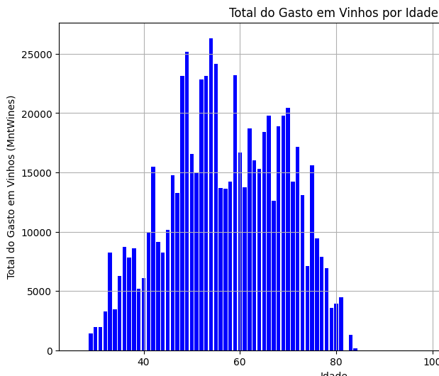
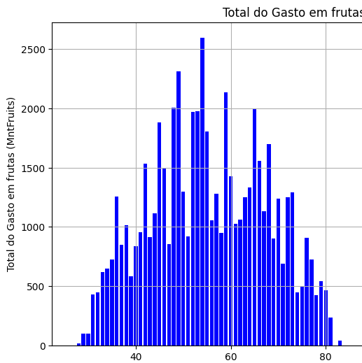
IDADE x PRODUTOS

Slide 4
IDADE x PRODUTOS
Gráfico simétrico
Pessoas entre 40 e 60 são os que mais compram

Slide 5
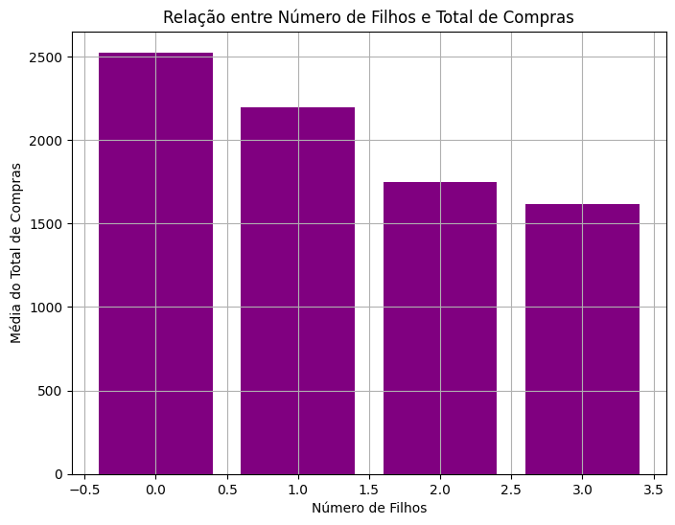
TAMANHO DE FAMÍLIA
Mais dependentes não significa mais compras.

Slide 6
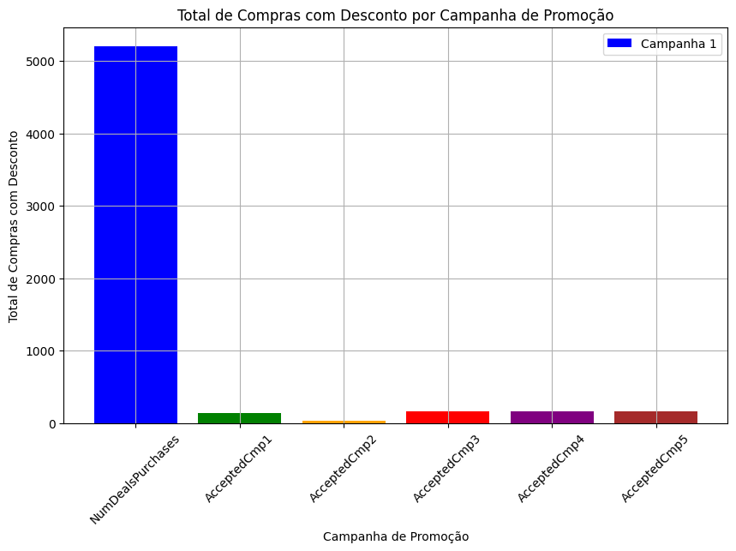
PROMOÇÕES
Campanhas de oferta tem menor sucesso que descontos.

Slide 7
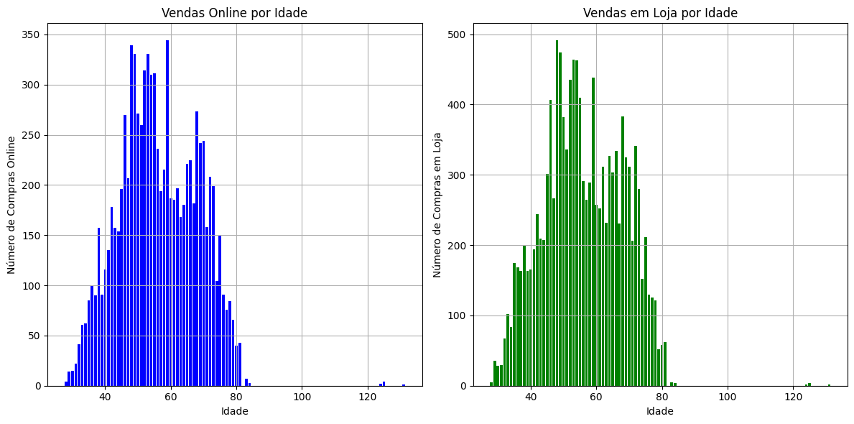
LOCALIDADE DE VENDA

Slide 8
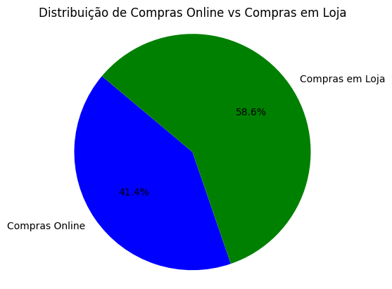
LOCALIDADE DE VENDA

Slide 9
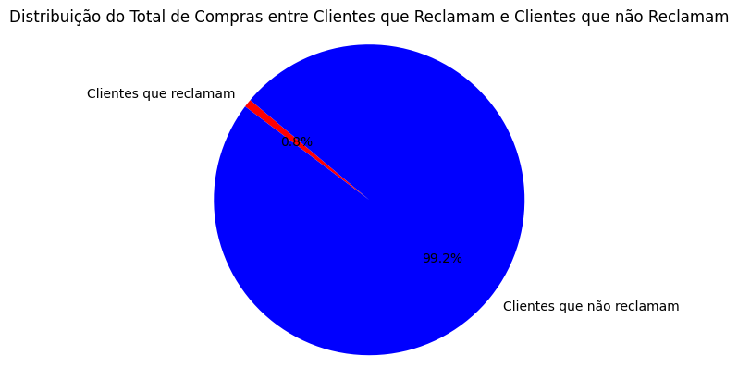
RECLAMAÇÕES

Slide 10
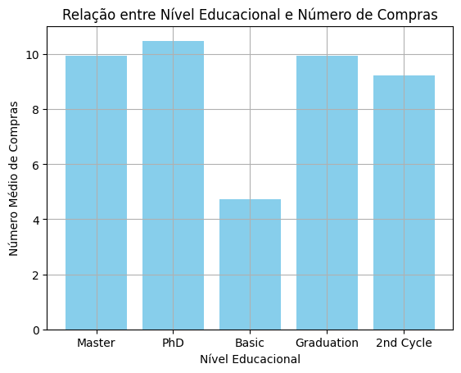
EDUCAÇÃO

Slide 11
RESULTADOS
Os clientes preferem lojas físicas;
Os que reclamam não retornam para comprar novamente;
Pessoas com educação básica tendem a comprar menos;
Renda familiar não está diretamente ligada ao número de compras.

Slide 12
PROPOSTAS
Aplicar cupons de descontos;
Aumentar divulgação da loja online;
Apostar em propagandas que chamem atenção da geração Z;

